Slide 1
Katholische Religionslehre
Seminar 2015/17
am
Riemenscheider-Gymnasium Würzburg
3. Fachsitzung am 06.10.2016

Slide 2
1. Organisatorisches
Informationen zu den spirituellen Tagen am Volkersberg – Abfahrt
Sonstiges

Slide 3
2. Fragen zu den Hörstunden bzw. zum Schulalltag
Disziplin der SchülerInnen
Bewertung von Leistungen
Bilden von mündlichen und schriftlichen Noten: Stegreifaufgabe – Kurzarbeit – Schulaufgabe
Umgang mit Störungen: Mitteilung – Verweis – Nacharbeit
Sonstiges

Slide 4
3. Jahrgangsstufenlehrplan
z.B. Jahrgangsstufe 7:

Slide 5
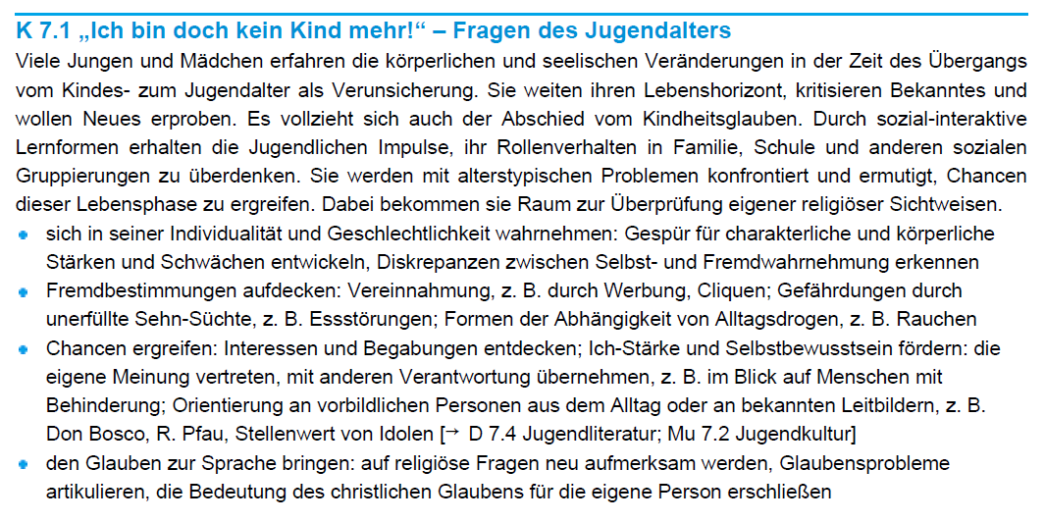
5. Jahrgangsstufenlehrplan

